Slide 1

STL
代伟

Slide 2
学习目标
1. 了解 C++ 的标准模板库。
2. 掌握 vector 、stack、queue、map、pair、set、string 的使用方法

Slide 3
标准模板库（Standard Template Library，STL）
定义:C++功能强大，为开发者提供了标准模板库，其中封装了很多实用的容器。容器可以理解成能够实现很多功能的系统函数，或者说用来存放数据的对象，开发者可以根据接口规范（调用格式）直接调用，而不用关心其内部实现的原理和具体代码，十分方便快捷。
常见的容器有vector、stack、queue、map、set等。

Slide 4
Vector

Slide 5
vector
vector直接翻译为“向量”，一般说成“变长数组”，也即“长度根据需要而自动改变的数组。
在信息学竞赛中，有些题目需要定义很大的数组，这样会出现“超出内存限制”的错误。比如，如果一个图的顶点太多，使用邻接矩阵就会超出内存限制，使用指针实现邻接表又很容易出错，而使用vector实现简洁方便，还可以节省存储空间。
使用vector，需要添加vector头文件，即#include <vector>

Slide 6
vector
定义vector ：
vector<typename> name;
以上定义相当于定义了一个一维数组name[size]，只是size不确定，其长度可以根据需要而变化。其中typename可以是任何基本类型，例如int、double、char、结构体等，也可以是STL标准容器，例如vector、queue等。

Slide 7
vector
访问 vector 中的元素一般有两种方式。
第一种是通过“下标”访问。
例如，对于容器 vector<int> v，可以使用 v[index]来访问它的第 index 个元素。其中，0≤index≤v.size()-1，v.size()表示 vector 中元素的个数。
第二种方式是通过“迭代器”访问。
可以将迭代器（iterator）理解为一种类似指针的变量。其定义为：vector<typename>::iterator it;
例如：
vector<int>::iterator it= v.begin();
for(int i = 0; i <= 5; i++) printf("%d ",*(it + i));

Slide 8
vector
vector 的常用函数
（1）push_back()
push_back(x)用来在 vector 后面添加一个元素 x，时间复杂度为 0(1)。
（2）size()
如果是一维数组，size()用来获得 vector 中元素的个数；如果是二维数组，size()用来获得vector 中第二维的元素个数，时间复杂度为 0 (1)。
（3）pop_back()
pop_back()用来删除 vector 的尾元素，时间复杂度为 0(1)。

Slide 9
vector
vector 的常用函数
（4）clear()
clear()用来清空 vector 中的所有元素，时间复杂度为 0(n)，其中 n 为 vector 中元素的个数。
（5）insert ()
insert(it，x)用来向 vector 任意迭代器 it 处插入一个元素 x，时间复杂度为 0(n)。
（6）erase()
erase()用来删除 vector 中的元素，有两种用法。一种是 erase(it)，删除迭代器 it 处的元素；另一种是 erase(first，last)，删除左闭右开区间[first，last)内的所有元素。

Slide 10
vector
【例1 】中间数
【问题描述】
依次读入若干正整数，如果是奇数个就输出最中间的那个数；否则，输出中间两个数的和。以 0 作为结束标志，但 0 不计数。

Slide 11
vector
#include<bits/stdc++.h>
using namespace std;
int main()
{
vector <int> a;
int t,i=0;
do
{
cin>>t;
a.push_back(t);
}while(t!=0);
a.pop_back();
if(a.size()%2==1) cout<<a[a.size()/2];
else cout<<a[(a.size()-1)/2]+a[a.size()/2];
cout<<endl;
for(int i=0;i<a.size();++i) cout<<a[i]<<" "; //下标访问
cout<<endl;
for(vector<int>::iterator it = a.begin();it!=a.end();++it) cout<<*it<<" "; //迭代器访问
cout<<endl;
a.clear(); //清空
return 0;
}

Slide 12
stack

Slide 13
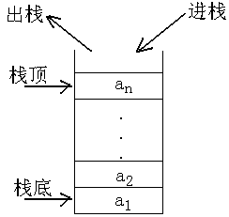
stack
stack翻译为栈，是STL中实现的一个“后进先出”的容器，其只能通过top()和pop()来访问栈顶元素。
使用stack前，要先添加stack头文件，即#include <stack>
定义一个 stack 的方法如下：
stack<typename> name;
其中，typename 可以是任何基本类型或者容器，name 是栈的名字。

Slide 14
stack
（1）push()
push(x)用来将 x 压栈，时间复杂度为 0(1)。
（2）top()
top()用来获得栈顶元素，时间复杂度为 0(1)。
（3）pop()
pop()用来弹出栈顶元素，时间复杂度为 0(1)。
（4）empty()
empty()用来检测 stack 是否为空，空返回 true，否则返回 false，时间复杂度为 0(1)。
（5）size()
size()用来返回 stack 内元素的个数，时间复杂度为 0(1)。

Slide 15
stack
【例2】括号的匹配
【问题描述】
栈在计算机科学领域有着广泛的应用。比如在编译和运行计算机程序的过程中，就需要用栈进行语法检查，如检查 begin 和 end、{ 和 }、（和）等是否匹配。
假设一个表达式只由小写英文字母、运算符（+，-，*，/）和左、右小括号构成，以“@”作为表达式的结束符。
请编程检查表达式中的左、右小括号是否匹配，若匹配，则返回“YES”；否则返回“NO”，不必关心表达式中的其他错误。

Slide 16
stack
【问题分析】
用一个栈存放表达式中从左往右的左小括号。从左往右按顺序扫描表达式的每个字符，若是“（”，则将它压栈；若是“）”，则执行一次出栈操作。当栈发生下溢（右括号多）或当表达式处理完毕而栈非空（左括号多）时，意味着表达式中的括号不匹配，则输出“NO”；否则，表示小括号完全匹配，就输出“YES”。

Slide 17
stack
【参考程序】
#include<bits/stdc++.h>
using namespace std;
stack <char> st;
bool judge=true;
char ch;
int main()
{
do
{
ch=getchar();
if(ch=='(') st.push(ch);
else if(ch==')')
{
if(!st.empty()) st.pop();
else
{
judge=false;
break;
}
}
}while(ch!='@');
if(!st.empty()) judge=false;
if(judge) cout<<"YES"<<endl;
else cout<<"NO"<<endl;
return 0;
}

Slide 18
queue

Slide 19
queue
queue 翻译为队列，是 STL 中实现的一个“先进先出”的容器，只能通过函数 front ()来访问队首元素，或通过函数 back()来访问队尾元素。要使用 queue，必须先添加 queue 头文件，即 #include <queue>。
定义一个 queue 的方法为：
queue<typename> name;
其中，typename 可以是任何基本类型或者容器，name 为队列的名字

Slide 20
queue
（1）push()
push(x)用来将 x 入队，时间复杂度为 0(1)。
（2）front ()和 back()
front ()和 back()分别用来获得队首元素和队尾元素，时间复杂度为 0(1)。
（3）pop()
pop()用来让队首元素出队，时间复杂度为 0(1)。
（4）empty()
empty()用来检测 queue 是否为空，返回 true 或者 false，时间复杂度为 0(1)。
（5）size()
size()返回 queue 内元素的个数，时间复杂度为 0(1)。

Slide 21
deque
双向队列，顾名思义就是队列二边都可以操作的队列。
双向队列和向量很相似，但是它允许在容器头部快速插入和删除（就像在尾部一样）。双向都可以进行相应的操作。
定义一个 deque 的方法为：
deque<typename> name;
其中，typename 可以是任何基本类型或者容器，name 为队列的名字

Slide 22
deque
(1) deque.push_back(elem);
在容器尾部添加一个数据
(2) deque.push_front(elem);
在容器头部插入一个数据
(3) deque.pop_back( );
删除容器最后一个数据
(4) deque.pop_front( );
删除容器第一个数据

Slide 23
queue
【例3】瓷砖
【问题描述】
在一个 w×h 的矩形广场上，每一块 1×1 的地面都铺设了红色或黑色的瓷砖。小林同学站在某一块黑色的瓷砖上，他可以从此处出发，移动到上、下、左、右四个相邻的且是黑色的瓷砖上。现在，他想知道，通过重复上述移动所能经过的黑色瓷砖数。
【输入格式】
第 1 行为 h、w，2≤w、h≤50，之间由一个空格隔开。
以下为一个 w 行 h 列的二维字符矩阵，每个字符为“.”“#”“@”，分别表示该位置为黑色的瓷砖、红色的瓷砖，以及小林的初始位置。

Slide 24
queue
【例3】瓷砖
【问题描述】
在一个 w×h 的矩形广场上，每一块 1×1 的地面都铺设了红色或黑色的瓷砖。小林同学站在某一块黑色的瓷砖上，他可以从此处出发，移动到上、下、左、右四个相邻的且是黑色的瓷砖上。现在，他想知道，通过重复上述移动所能经过的黑色瓷砖数。
【输入格式】
第 1 行为 h、w，2≤w、h≤50，之间由一个空格隔开。
以下为一个 w 行 h 列的二维字符矩阵，每个字符为“.”“#”“@”，分别表示该位置为黑色的瓷砖、红色的瓷砖，以及小林的初始位置。
【输出格式】
输出一行一个整数，表示小林从初始位置出发可以到达的瓷砖数。

Slide 25
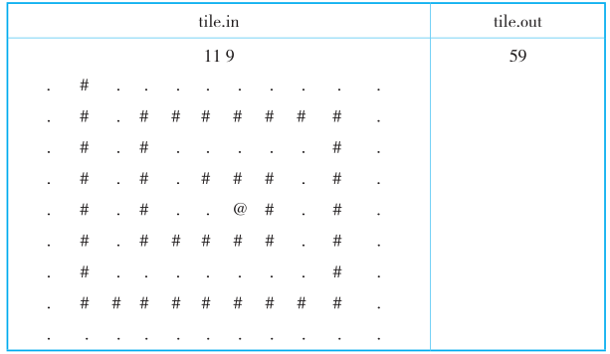
queue
【输入输出样例】

Slide 26
Map / pair

Slide 27
map
map翻译为映射，是STL中的常用容器。其实，数组就是一种映射，比如：int a[100]；就是定义了一个int到int的映射。而a[5]=25;就是把5映射到25。数组总是将int类型映射到其它基本类型（称为数组的基类型），这同时也带来了一个问题，有时候我们希望把string映射成一个int，数组就不方便了。这时就可以使用map，map可以将任何基本类型（包括STL容器）映射到任何基本类型（包括STL容器）。

Slide 28
map
map 的用途至少有以下三种情形：
1）需要建立字符（串）与整数之间的映射，使用 map 可以减少代码量。
2）判断大整数（比如几千位）或者其他类型数据是否存在，可以把map当布尔型数组使用（哈希表）。
3）字符串与字符串之间的映射。

Slide 29
map
要使用map，必须先添加map头文件，即#include <map>
定义一个map的方法为：map<typename1,typename2> name;
其中，typename1是映射前的类型（键key），typename2是映射后的类型（值value），name为映射的名字。
普通int数组a就是map<int,int> a。而如果是字符串到整型的映射，就必须使用string，而不能使用char，即map<string,int> a。map的键和值也可以是STL容器，比如：map<set<int>,string> mp。当然，map的键和值都是唯一的。

Slide 30
map
访问 map 的元素有两种方式，一种是通过下标访问；另一种是通过迭代器访问
通过下标访问就像普通的数组元素访问，例如先定义map<char,int> mp，然后就可以通过mp[‘c’]的方式来访问它对应的元素，如mp[‘c’]=124。
通过迭代器访问，先作如下定义：
map<typename1,typename2>::iterator it；
因为map的每一对映射都有两个typename，所以，我们使用“it->first”来访问键，而使用“it->second”来访问值。

Slide 31
map
常见函数
（1）find()和 size()
find(key)是返回键为 key 的映射的迭代器，时间复杂度为 0(log 2 n)，n 为 map 中映射的对数。size()用来获得map中映射的对数，时间复杂度为O(1)。
（2）clear()
clear()用来清空 map，时间复杂度为 0(n)。
（3）erase()
erase()可以删除单个元素，也可以删除一个区间内的所有元素。
删除单个元素可以用：erase(it)，it为要删除的元素的迭代器，时间复杂度为O(1)。
也可以用：erase(key)，key为要删除的映射的键，时间复杂度为O(log2n)。
删除一个区间内的所有元素用：erase(first，last)，first为区间的起始迭代器，last为区间的末尾迭代器的下一个地址，也就是左闭右开的区间[first,last)，时间复杂度为O(last-first)。

Slide 32
map
【例4】map综合应用
#include<bits/stdc++.h>
using namespace std;
int main()
{
map<char,int> mp;
mp['a']=20;
mp['b']=30;
mp['c']=40;
cout<<mp.size()<<endl;
map<char,int> :: iterator it = mp.find('b');
cout<<it->first<<" "<<it->second<<endl;
mp.erase(it);
//mp.erase(it,mp.end());
for(map<char,int> :: iterator it = mp.begin(); it!=mp.end();it++)
cout<<it->first<<" "<<it->second<<endl;
mp.clear();
return 0;
}

Slide 33
map
【例5】统计字符串出现的次数
【问题描述】
给定n个字符串，m个问题，每个问题询问一个字符串出现的次数
#include<bits/stdc++.h>
using namespace std;
int main()
{
int n,m;
map<string,int> h;
char str[25];
cin>>n>>m;
for(int i=1;i<=n;i++)
{
cin>>str;
h[str]++;
}
for(int i=1;i<=m;i++)
{
cin>>str;
if(h[str]!=0) cout<<h[str];
else cout<<0;
}
return 0;
}

Slide 34
pair
pair 是“二元结构体”的替代品，将两个元素捆绑在一起，节省编码时间。相当于以下定义：
struct pair{
typename1 first;
typename2 second;
}

Slide 35
pair
要使用pair，必须先添加头文件，即#include <utility>，同时，必须要有“using namespace std”。因为map的内部实现中涉及pair，因此添加map头文件时会自动添加utility头文件，此时可以省去utility头文件。
pair有两个参数，分别对应first和second的数据类型，可以是任意基本数据类型或者容器。
定义一个pair的方法为：
pair<typename1,typename2> name;

Slide 36
set

Slide 37
set
set 翻译为集合，是一个内部自动有序且不含重复元素的容器。set 最主要的作用就是自动去重并按升序排序，因此遇到需要去重但是又不方便直接开数组的情况。set 中的元素是唯一的，其内部采用“红黑树”实现。
使用 set 前，必须先添加 set 头文件，即 #include <set>
定义一个 set 的方法如下：
set<typename> name;
其中，typename 可以是任何基本类型或者容器，name 是集合的名字。

Slide 38
set
也可以定义set数组，例如：
set<int> st[100];
这样st[0]～st[99]中的每一个元素都是一个set容器。
需要注意的是，set只能通过迭代器访问。
即先定义一个迭代器：set<typename>::iterator it;
然后使用“*it”来访问set中的元素。set也不支持“*(it+i)”和“it < st.end()”的访问方式（实际上除了vector和string之外的STL容器都不支持）。

Slide 39
set
（1）insert ()和 size()
insert(x)用来将 x 插入到 set 中，并自动递增排序和去重，时间复杂度为O(log2n)，n 为 set 中的元素个数。size()用来获得 set 中的元素个数，时间复杂度为O(1)。
（2）find()
find（value）是返回 set 中对应值为 value 的迭代器，时间复杂度为O(log2n)。
（3）clear()
clear()用来清空 set 中的所有元素，时间复杂度为O(n)。

Slide 40
set
（4）erase()
erase()可以删除单个元素，也可以删除一个区间内的所有元素。删除单个元素可以用：erase(it)，it为要删除的元素的迭代器，时间复杂度为O(1)。也可以用：erase(value)，value为要删除的元素的值，时间复杂度为O(log2n)。
删除一个区间内的所有元素用：erase(first，last)，first为区间的起始迭代器，last为区间的末尾迭代器的下一个地址，也就是左闭右开的区间[first,last），时间复杂度为O(last-first)。

Slide 41
set
【例6】set综合应用
#include<bits/stdc++.h>
using namespace std;
int main()
{
set<int> st;
int k;
for(int i=1;i<=5;i++)
{
cin>>k;
st.insert(k);
}
cout<<st.size()<<endl;
st.erase(st.find(2));
//st.erase(st.find(2),st.end();
for(set<int> :: iterator it = st.begin(); it!=st.end();it++)
cout<<*it<<" ";
st.clear();
return 0;
}

Slide 42
string

Slide 43
string
在C语言中，一般使用字符数组char str[]来存放字符串，但是操作麻烦，容易出错。C++在STL中加入了string类型，对字符串常用的需求功能进行了封装，使得操作起来更加方便，且不必担心内存是否足够、字符串的长度等问题。
使用string，需要添加string头文件，即#include <string>
定义string的方法为：
string name;
其中，name是字符串变量的名字。例如：string str;也可以定义的同时初始化，即：string str=“abcd”。

Slide 44
string
string 的访问
一种访问 string 的方法，就像普通字符数组一样操作。例如：
string str= “ abcd “ ;
for(int i = 0; i < str.length(); i++) printf( “ %c ” ,str[i]) // 输出 abcd
如果要读入或者输出整个字符串，一般只能用cin和cout。例如：
string str;
cin>>str;
cout<<str<<endl;

Slide 45
string
string 的访问
另一种访问string的方法是通过迭代器，主要与insert()、erase()等函数配合使用。
先定义string迭代器：
string::iterator it;
然后就可以通过“*it”来访问string里的每一个字符了，而且string和vector一样，支持直接对迭代器进行加减某个数字，如str.begin()+3等。例如：
string str="abcdefg";
for(string::iterator it = str.begin()+2; it != str.end(); it++)
printf("%c",*it);//输出cdefg

Slide 46
string
string 的运算
字符串可以做“加法”运算。加法是把两个字符串直接拼接起来。例如：
string str1= “ abc “ ,str2= “ xyz “ ,str3;
str3 = str1 + str2;
str1 += str2;
cout << str1 << endl;// 输出 abcxyz
cout << str3 << endl;// 输出 abcxyz
字符串还可以做“关系”运算，是按照字典序比较两个 string 类型的大小。例如：
string str1= “ aa “ ,str2= “ aaa “ ,str3= “ abc “ ;
if(str1 < str2) printf( “ OK1 “ );// 输出 OK1
if(str1 < str3) printf( “ OK2 “ );// 输出 OK2

Slide 47
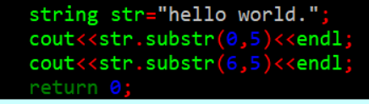
string
string 的常用函数
（1）length()和size()
length()用来返回 string 的长度（字符个数），时间复杂度为O(1)。size()与 length()一样。
（2）clear()
clear()用来清空 string 中的所有元素，时间复杂度为O (1)。
（3）substr()
Substr(pos,len)返回从 pos 号位置开始、长度为 len 的子串，时间复杂度为O (n)。

Slide 48
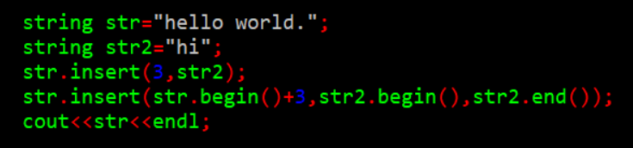
string
（4）insert ()
函数 insert ()有多种写法，时间复杂度都是O (n)。
insert(pos,string)，表示在pos号位置插入字符串string。
insert(it,it2,it3)，it为原字符串的欲插入位置，it2和it3为待插入字符串的首尾迭代器（左闭右开区间）。

Slide 49
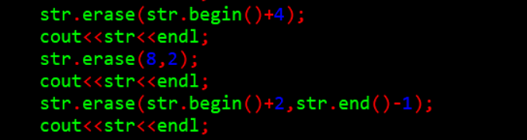
string
（5）erase()
erase()可以删除单个元素，也可以删除一个区间内的所有元素，时间复杂度均为O (n)。
删除单个元素用erase(it)，it为要删除的元素的迭代器。
删除一个区间内的所有元素可以用两种方法。
erase(first，last)，first为区间的起始迭代器，last为区间的末尾迭代器的下一个地址，也就是左闭右开的区间［first,last)。
erase(pos，length)，pos为需要删除的字符串起始位置，length为要删除的字符个数。

Slide 50
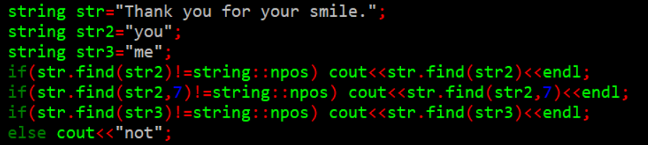
string
（6）find()
str.find(str2)，当str2是str的子串时，返回其在str中第一次出现的位置；否则返回string::npos。string::npos是一个常数，其本身的值等于-1，但由于是unsigned int类型，因此，也可以认为是unsigned int类型的最大值（4294967295）。str.find(str2,pos)，是从str的pos号位开始匹配str2，返回值同str.find(str2)。以上两种写法的时间复杂度都是O(n*m)，其中n和m分别为str和str2的长度。

Slide 51
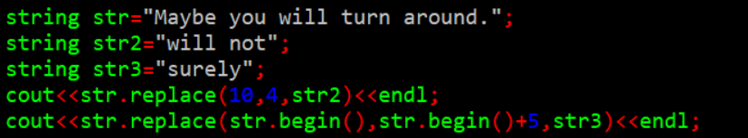
string
（7）replace()
str.replace(pos,len,str2)表示把str从pos号位开始、长度为len的子串替换为str2。也可以写成str.replace(it1,it2,str2)，表示把str的迭代器it1~it2范围内（左闭右开区间）的子串替换为str2。时间复杂度都是O(str.length)。时间复杂度都是 O(str.length)。

Slide 52
string
【例7】字符串乘方
【问题描述】
给定两个字符串 a 和 b，定义 a*b 为它们的连接。例如，如果 a= “ abc “ 而 b= “ def “ ，则 a*b=“ abcdef “ 。如果将连接考虑成乘法，一个非负整数的乘方将用一种通常的方式定义：a^0= “ “ （空字符串），a^ （n+1）=a*（a^n）。
【输入格式】
每一个测试样例是一行可打印的字符，用 s 表示。s 的长度至少为 1，且不会超过 10000。
最后的测试样例后面将是一个点号作为一行。
【输出格式】
对于每一个 s，你应该打印最大的 n，使得存在一个 a，让 s=a^n 。
【输入样例】
abcd
aaaa
ababab
.
【输出样例】
1
4
3

Slide 53
string
【问题分析】
分析题意可知，有循环节必定为字符串长度的约数，枚举约数判断即可。另外，由于本题输入量很大，如果需要请用 scanf 代替 cin，从而避免超时。

Slide 54
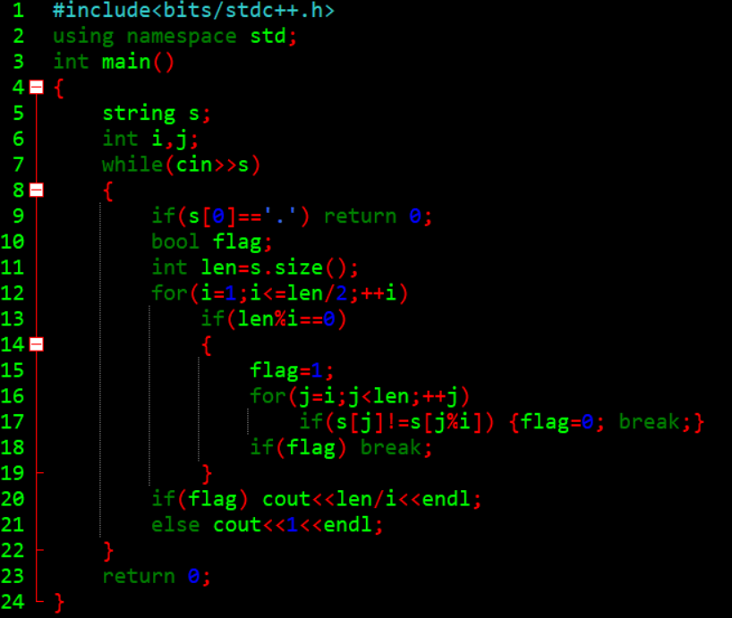
string
【参考程序】

Slide 55
algorithm

Slide 56
algorithm
algorithm翻译为算法，是C++标准模版库中最重要的头文件之一，提供了大量基于迭代器的非成员模板函数。要使用这些函数，需要添加algorithm头文件，即#include <algorithm>

Slide 57
algorithm
max(x,y)和min(x,y)分别返回 x 和 y 中的较大值和较小值，且参数必须是两个，可以是浮点数。如果要返回 3 个数 x、y、z 的最大值，可以使用max(x,max(y,z))的方法。
abs(x)是返回 x 的绝对值，x 必须是整数。如果要求浮点数的绝对值，可以使用 math 头文件下的 fabs(x)。
swap(x,y)用来交换 x 和 y 的值。

Slide 58
algorithm
reverse（it，it2）可以将数组指针在 it~it2 之间的元素，或容器的迭代器在 it~it2 范围内的所有元素进行反转。注意：it~it2 是左闭右开区间。
int a[10] = {10,11,12,13,14,15};
reverse(a,a+4); //将a[0]到a[3]这4个元素反转
for(int i = 0; i < 6; i++) printf("%d ",a[i]); //输出13 12 11 10 14 15
string str = "abcdefghi";
reverse(str.begin()+2,str.begin()+6);
for(int i = 0; i < str.length(); i++) printf("%c",str[i]); //输出abfedcghi

Slide 59
algorithm
next_permutation()是求出一个序列在全排列中的下一个序列。例如，n=3 的全排列为：123，132，213，231，312，321，所以 231 的下一个排列就是 312。
int a[10] = {1,2,3};
do{
printf("%d %d %d\n",a[0],a[1],a[2]);
}while(next_permutation(a,a+3));
//a[0],a[1],a[2]三个元素的排列
//next_permutation在达到全排列的最后一个时会返回false

Slide 60
algorithm
fill ()可以把数组或容器的某一段区间赋为某个相同的值。和 memset 不同，这里的赋值可以是数组类型对应范围中的任意值。
int a[5];
fill(a,a+5,123);// 将 a[0] 到 a[4] 均赋值为 123
for(int i = 0;i < 5;i++) printf( “ %d “ ,a[i]);

Slide 61
algorithm
sort ()是实现排序的函数。sort ()在具体实现中规避了经典快速排序（包括 C 语言中的qsort 函数）可能出现的、会导致实际复杂度退化到O(n2)的极端情况。它根据具体情形使用不同的排序方法，效率极高。
sort ()函数的基本格式为：
sort(首元素地址, 尾元素地址的下一个地址, 比较函数);
我们看到，sort()有三个参数，其中前两个是必填的，比较函数缺省表示对区间元素进行递增排序。对于数组基类型是基本数据类型的，如int、double、char，可以直接比较大小，使用方便。

Slide 62
algorithm
int a[6] = {9,4,2,5,6,-1};
sort(a,a+4);
for(int i = 0; i < 6; i++) printf("%d ",a[i]);
//输出2 4 5 9 6 -1
char c[] = {'T','W','A','K'};
sort(c,c+4);
for(int i = 0; i < 4; i++) printf("%c",c[i]); //输出AKTW

Slide 63
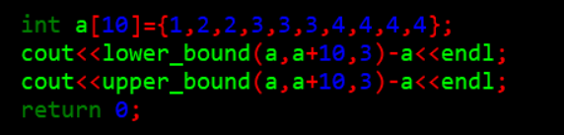
algorithm
lower_bound(first,last,val)用来寻找一个有序数组或者容器中first～last范围内（左闭右开区间），第一个值大于等于val的元素的位置。如果是数组，则返回该位置的指针；如果是容器，则返回该位置的迭代器。
upper_bound(first,last,val)用来寻找一个有序数组或者容器中first～last范围内（左闭右开区间），第一个值大于val的元素的位置。如果是数组，则返回该位置的指针；如果是容器，则返回该位置的迭代器。

Slide 64
习题练习

Slide 65
1.ASCII码排序
描述输入三个字符（可以重复）后，按各字符的ASCII码从小到大的顺序输出这三个字符。输入第一行输入一个数N,表示有N组测试数据。后面的N行输入多组数据，每组输入数据都是占一行，有三个字符组成，之间无空格。输出对于每组输入数据，输出一行，字符中间用一个空格分开。
样例输入
2
qwe
asd
样例输出
e q w
a d s

Slide 66
2.Binary String Matching
描述Given two strings A and B, whose alphabet consist only ‘0’ and ‘1’. Your task is only to tell how many times does A appear as a substring of B? For example, the text string B is ‘1001110110’ while the pattern string A is ‘11’, you should output 3, because the pattern A appeared at the posit.
输入The first line consist only one integer N, indicates N cases follows. In each case, there are two lines, the first line gives the string A, length (A) <= 10, and the second line gives the string B, length (B) <= 1000. And it is guaranteed that B is always longer than A.
输出For each case, output a single line consist a single integer, tells how many times do B appears as a substring of A.
样例输入
3
11
1001110110
101
110010010010001
1010
110100010101011
样例输出
3
0
3

Slide 67
3.找球号
描述在某一国度里流行着一种游戏。游戏规则为：在一堆球中，每个球上都有一个整数编号i(0<=i<=100000000),编号可重复，现在说一个随机整数k(0<=k<=100000100)，判断编号为k的球是否在这堆球中（存在为"YES",否则为"NO"），先答出者为胜。现在有一个人想玩玩这个游戏，但他又很懒。他希望你能帮助他取得胜利。输入第一行有两个整数m，n(0<=n<=100000，0<=m<=1000000)；m表示这堆球里有m个球，n表示这个游戏进行n次。接下来输入m+n个整数，前m个分别表示这m个球的编号i，后n个分别表示每次游戏中的随机整数k输出输出"YES"或"NO“
样例输入
6 4
23 34 46 768 343 343
2 4 23 343
样例输出
NO
NO
YES
YES

Slide 68

谢谢！

